Slide 1
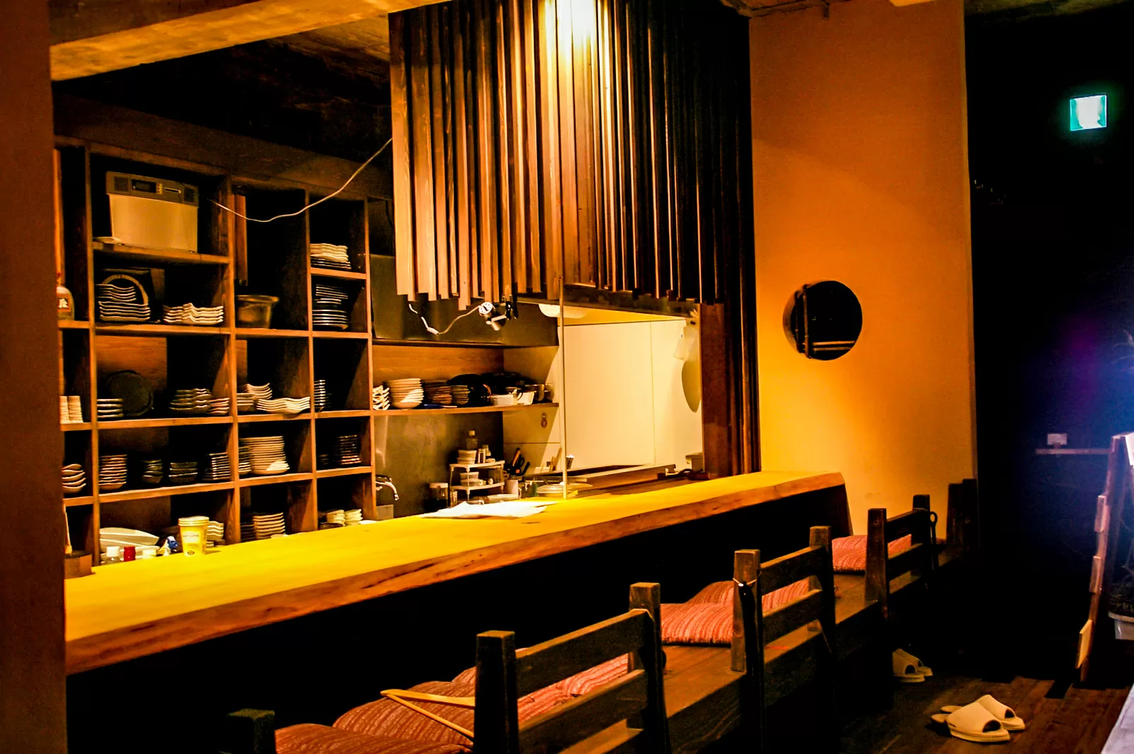
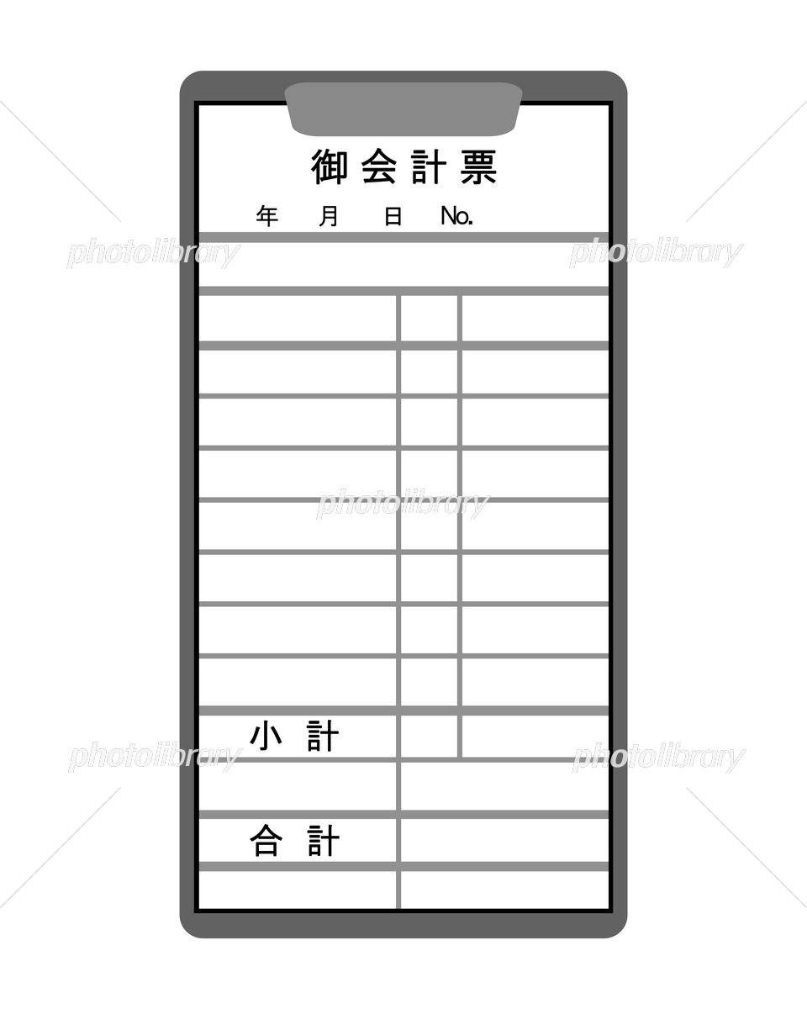
月間記録
飲み会記録閲覧
1
飲み会登録ページへ
編集
削除

Slide 2
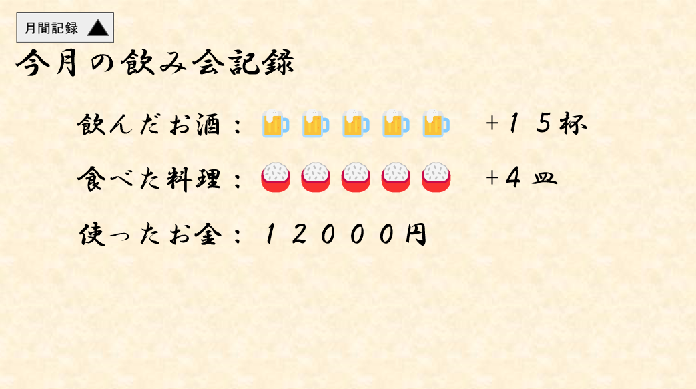
月間記録
飲み会記録閲覧
1
飲み会登録ページへ
編集
削除

Slide 3


今月の飲み会記録
飲んだお酒：
🍺🍺🍺🍺🍺 +１５杯
食べた料理：
🍚🍚🍚🍚🍚 +４皿
使ったお金：
１２０００円

